Slide 1

STEAM strategijos kūrimo metodika
Neringa Baršauskienė
Sisteminis požiūris į STEAM ugdymo taikymą mokyklose
Pagal http://steamedu.eu/

Slide 2
STEAM strategijos kūrimas
STEAM projekto komanda
STEAM parengties savianalizė
(savianalizės įrankis)
Formuluojama problema
Priežasčių analizė (Žuvies kaulo (Ishikawa) diagrama)
Formuluojamas tikslas (SMART) ir rodikliai
Veiksmų planas
Veiksmų plano peržiūra
Pažangos vertinimas

Slide 3
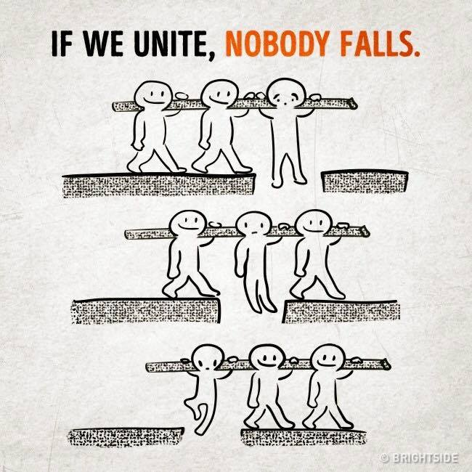
Komanda
Komandos vadovas
  Asmuo praktiškai taikantis STEAM veiklas
Komandos nariai
  Ir administracijos atstovai

Slide 4
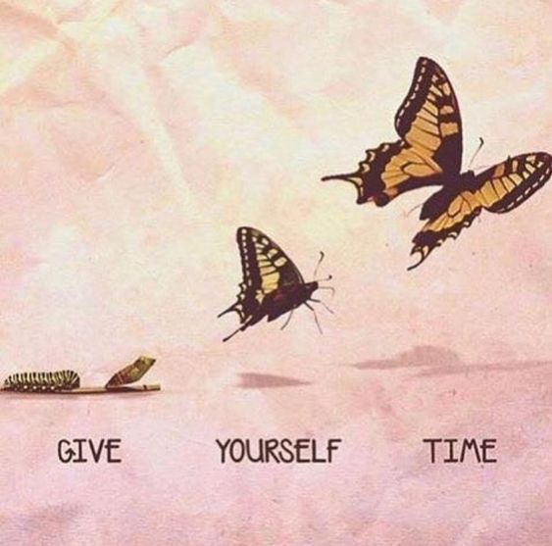
STEAM parengties savianalizė
Ši savianalizė padeda geriau suprasti Jūsų dabartinę situaciją STEAM diegimo kontekste.
Notes:
Ši parengties lygių sistema nėra ir neturėtų būti suprantamas kaip reitingavimo įrankis, parodantis visišką „nekokybę“ žemiausiuose taškuose ar meistriškumą aukščiausiuose.
Pokyčiams reikia laiko. Norint tobulėti, turite pasirinkti tinkamas priemones, atsvelgdami į analizės rezultatus, bei aiškiai suprasti, ką galite daryti geriau

Slide 5
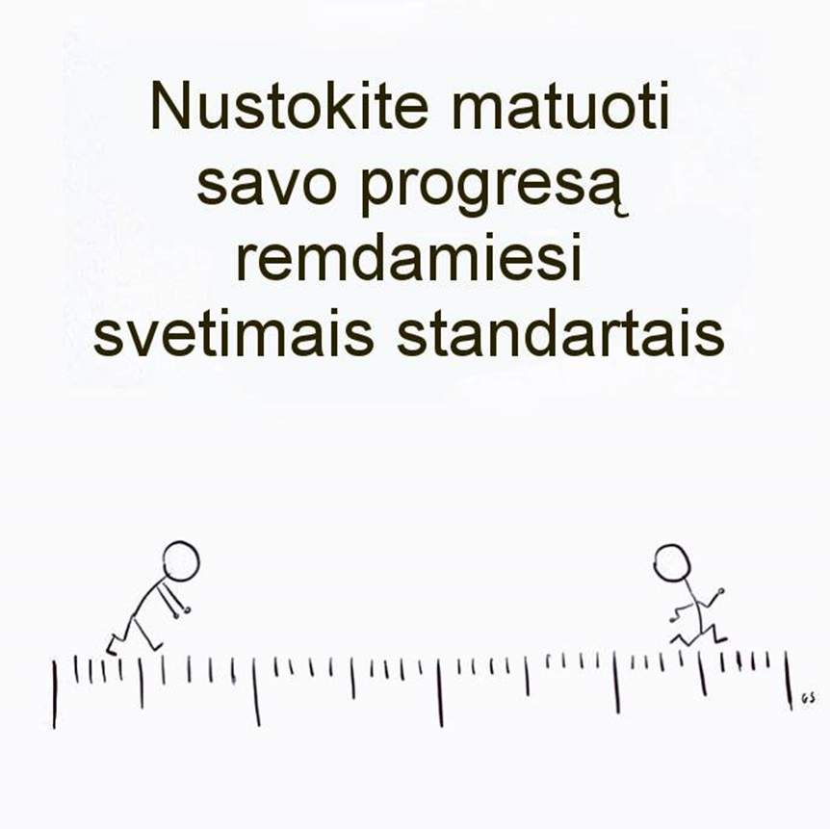
5 kriterijų rinkiniai, kiekvienas su 5 lygiais
5 kriterijai:
S-dalykų sintezė
T-technologijos
E-dažnumas
A-praktinis pritaikomumas
M-instrukcijų lygmuo
Notes:
Tai ne tik ataskaitos taškas, bet ir įkvėpimo šaltinis. Tiek įrankio pavyzdžiai, tiek lygmenys neatspindi absoliučios STEAM įgyvendinimo formos mokykloje. Naudoti šį įrankį ir vertinti rezultatus atsižvelgiant į savo misiją, nacionalinę švietimo politiką, bendruomenės ambicijas ir tikslus.

Slide 6
S-dalykų sintezė
Ar mes mechaniškai jungiame dalykus, ar bandome ugdytiniams parodyti esminius veikimo principus?
1 lygis –mokymo įrankis
Pvz. dainos dainavimas siekiant įsiminti skaičius
2 lygis – teminė sąsaja
Pvz. temos plėtojimas įvairiose veiklose vis kitu aspektu
3 lygis – fenomeno sąsajos
Reiškiniai analizuojami pojūčiais ir protu.
Pvz. ugnis, medžiagų degimas.
4 lygis – konceptualūs ryšiai
Pvz. Projektinė veikla apjungianti mokslą ir meną (vandens lašelio forma, lašų piešinys, vandens paviršiaus įtempimas).
.
5 lygis – procesų sąsajos
Svarbu kaip ugdytiniai dirba su medžiaga-klasifikuoja, apjungia, nustato seką.
Pvz, obuolio sandara, jų klasifikavimas pagal skoninės savybes, patiekalai ir kt.
Notes:
Mažoji aviacija- forma, lankstymas, atstumas, laikas, dizainas, medžiagos, tobulinimas

Slide 7
T-technologijos
Ar technologijas naudojame vardan „smagumo, ar siekdami iš esmės pakeisti ugdymo procesą?
1 lygis –pakaitalas
2 lygis – papildymas
3 lygis – pritaikymas
4 lygis – modifikacija
5 lygis – transformacija
Notes:
1 – paveikslėlis knygoje, keičiamas į paveikslėlį ekrane
2 Kahoot – pagreitina rezultato suskaičiavimą
3 Naudoja IKT užduotims atlikti, pristatymams rengti
4 valdo technologijas realiu laiku
5 virtuali realybė

Slide 8
E-dažnumas
Kiek įprasta yra integruoti dalykus?
1 lygis –kartą per metus
2 lygis – 2 kartu per metus
3 lygis – du kartus per pusmetį
4 lygis – kartą per mėnesį
5 lygis – kiekvieną savaitę

Slide 9
A-praktinis pritaikomumas
Ar sprendžiame teorines problemas, turėdami menką supratimą, kaip tai gali būti pritaikyta praktikoje, ar skatiname ugdytinius spręsti artimas, kasdien sutinkamas problemas?
1 lygis –ugdytiniai žino teoriją, mokytojas pasako kaip pritaikyti praktikoje.
2 lygis – ugdytiniai teoriškai sprendžia užduotis ir teoriškai pateikia praktinio pritaikymo pavyzdžių.
3 lygis – ugdytiniai geba teorines žinias pritaikyti (realioje) patirtyje.
4 lygis – ugdytiniai sprendžia realius praktinius atvejus.
5 lygis – ugdytiniai inicijuoja problemų pažangius sprendimus.
Notes:
Kas vyksta lyjant? Galima sušlapti, kad nesušlaptume turime avėti guminius batus.
Jei nebūtų lietaus, žemė išdžiūtų, todėl reikėtų papildomai laistyti.
Kad augalams užtektų drėgmės, juos vaikai palaisto.
Vaikai rūpinasi augalais, jų laistymu – planingai (procesas planingas nuo – iki ).
Nuvytus augalui, pasiūlo sprendimą, jį laistyti, kad nepamirštų, naudoja IKT priemones, kad primintų apie būtinumą palaistyti ir pan. fiksuoja augalo augimo progresą ir vandens kiekį būtiną augalo funkcijoms palaikyti, daro išvadas, tobulina veiksmus.

Slide 10
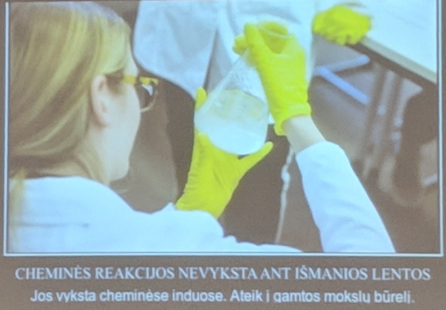
M-instrukcijų lygmuo
Kiek laisvas ugdytinis priimti sprendimus apie savo mokymąsi?
1 lygis –interaktyvi demonstracija.
Mokytojas pristato mokslinį eksperimentą, užduoda ugdytiniams klausimus, prašo paaiškinti ką matė.
2 lygis – valdomas atradimas.
Ugdytiniai atlieka mokytojo pristatytas užduotis pagal instrukcijas.
3 lygis – valdomas tyrinėjimas.
Ugdytiniai atlieka mokytojo nurodytas užduotis su aiškiu tikslu, bet ne konkrečių instrukcijų.
4 lygis – apribotas tyrinėjimas.
Ugdytiniai planuoja ir atlieka užduotis, nurodytas mokytojo su maža mokytojo pagalba.
5 lygis – laisvas tyrinėjimas.
Ugdytiniai patys išsikelia tyrimo klausimus, planuoja tyrimą, pasirenka ir pasiruošia įrankius.

Slide 11
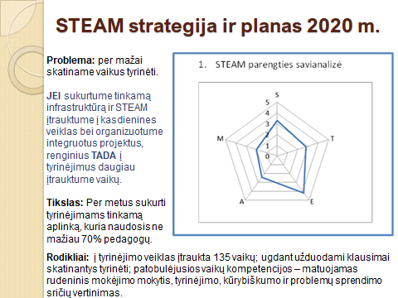
STEAM parengties grafikas
Notes:
Iniciatyvumas ir atkaklumas
15. Tyrinėjimas
16. Problemų sprendimas
17. Kūrybiškumas
18. Mokėjimas mokytis

Slide 12
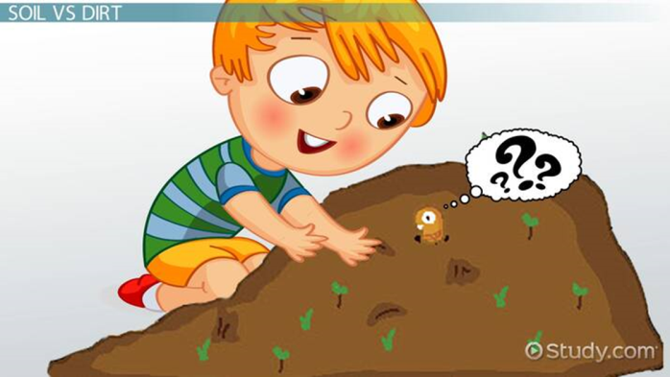
Formuluojama problema
Kokią problemą bandote išspręsti? Apibūdinkite ją paprastais terminais nenaudodami žargono (ne daugiau kaip sakinys ar du). Įsitikinkite, kad ji yra susijusi su ugdytiniais, mokytojais ar ugdymo turiniu. Užsirašykite problemą.
Kokius konkrečius įrodymus turite problemai, kurią aprašėte prieš tai buvusiame punkte, pagrįsti?
Kokie yra trys pastebimi problemos požymiai (simptomai)? Kokios yra pagrindinės kiekvieno požymio priežastys? 5 kodėl?

Slide 13
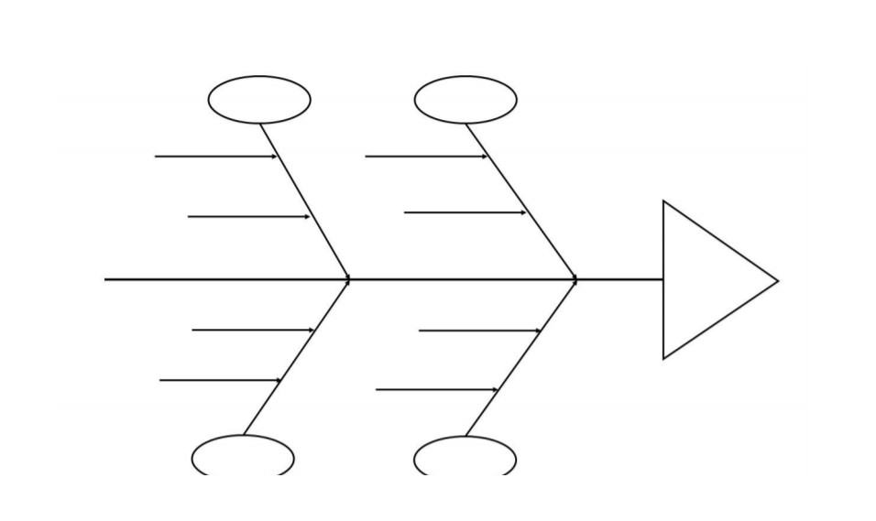
Priežasčių analizei pasitarnauja
Žuvies kaulo (Ishikawa) diagrama
Kokie konkretūs veiksmai sumažins ar pašalins pagrindinių problemos priežasčių poveikį?
Kaip manote, kodėl šie veiksmai leis pasiekti norimus rezultatus?
Jei........tada........
Notes:
Reikia išgryninti veiksmų teoriją – jei ,,,,tada,,,

Slide 14
Tikslas ir rodikliai
Tikslas pagal (SMART)
S-tikslus
M-išmatuojamas
R-realus
Rodikliai
Būkite kuo konkretesni
A-pasiekiamas
T-apibrėžtas laike

Slide 15
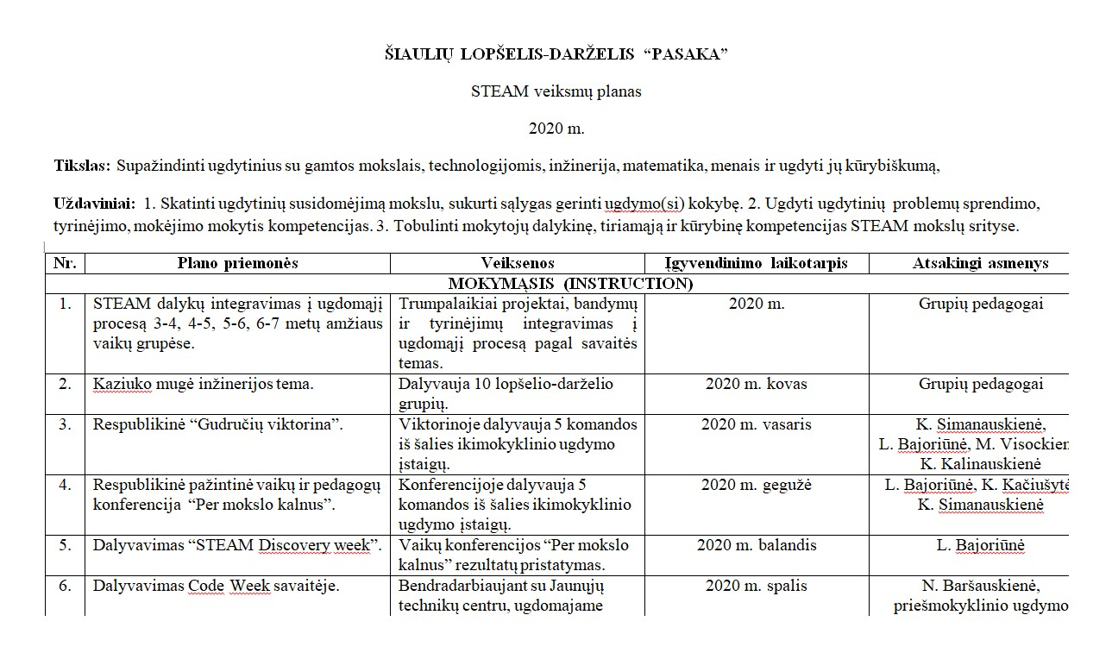
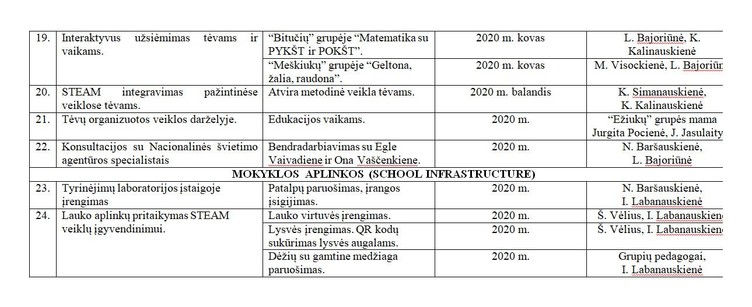
Veiksmų planas

Slide 16
Veiksmų plano peržiūra ir pažangos įvertinimas
Nuolat planą peržiūri projekto vadovas
Komanda sutaria dėl peržiūros dažnumo (1/2 k. per m.)
Įsivertinkite pažangą ir koreguokite, papildykite planą

Slide 17
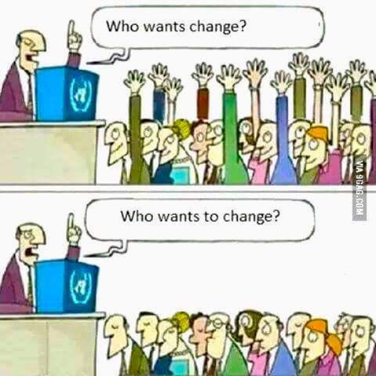
„Jei nori, kad pasaulis pasikeistų, pats tapk pokyčiu.“
Gandis

Slide 18
